Slide 1


SCNU
SOUTH CHINA NORMAL UNIVERSITY
lwl线上自习室
汇报人：第4小组
日期：2021.10.22

Slide 2
01
产品介绍
02
需求分析
目录
03
产品架构
CONTENTS
04
产品优势
05
推广运营

Slide 3
产品介绍
PART.01

Slide 4


这是一款沉浸式的线上自习室学习的手机APP，将线上自习、浅型社交、随机匹配学习伙伴、个性化自习课室结合起来，让用户实现不用前往图书馆、自习室的同时，也能享受一个良好安静的自习环境，以及学习伙伴的陪伴。
产品介绍

Slide 5
需求分析
三个板块：市场分析、同类产品分析、用户群体分析
PART.02

Slide 6

在线自习市场分析
其一，传统的图书馆和线下自习室，都需要在固定时间和地点进行学习，线上自习更加灵活。
其二，线上自习室一般收费便宜。
其三，线上自习室多样化，可以为不同类型的群体提供“自习室”的服务。
近年来的“知识焦虑”带动了自习行业的发展，由2018年至2020年，自习产业由线下逐渐向线上发展。其原因有以下三点。

Slide 7
LBS市场分析
LBS以移动终端用户的位置信息作为支撑，为用户提供各种工具与服务，目前已经发展很成熟。
国内类似Foursquare的LBS厂商已突破40家，包括位置签到服务运营商和传统互联网企业。

Slide 8

同类产品分析
Costdy
柠檬向习室
功能完善，有完整的自习激励机制。
分层自习较为完善。根据年龄、职业、自习内容划分成不同区域，同时用户可跟据自身喜好选择分层或不分层自习。
不足之处是内置小游戏用处不大且容易分散注意力，以及过于完善的交友系统影响学习。
过娱乐化
功能较为单一，没有社交功能，只有公共自习室。
用户数量少。
过社交化
功能单一
同桌
增加了连麦、日记、推荐、学习群、设定闹钟的自习功能。

Slide 9
针对群体是大学生和工作白领，年龄段主要分布在20岁以上，或少部分中学生在寒暑假会使用。
目标群体

Slide 10
产品功能
两个板块：产品主要功能、产品功能结果（基于用户和管理员）
PART.03

Slide 11

产品主要功能
多人自习室
双人自习室
添加好友
商店+创建自习室
用户可以邀请好友或随机匹配一名用户一起自习，其中随机匹配可以用标签指定另一名用户的属性。
在此过程中，用户能看到另外一名用户的学习情况，形成陪伴学习的氛围。此外，两名用户可以给对方发送表情或文字信息，互相激励学习。
用户可在商店购买聊天表情或自习白噪音，其中金币可通过自习或充值获得。
用户可以自行创建自习室，并设置容量、时长和自习室名字等。创建完成即可邀请他人。
通过搜索用户ID来添加好友，或者在双人自习的随机匹配中添加好友，若双方均对此次自习满意，即可成为好友。
用户可以在官方提供的或自己创建的线上自习室中与多人自习。

Slide 12
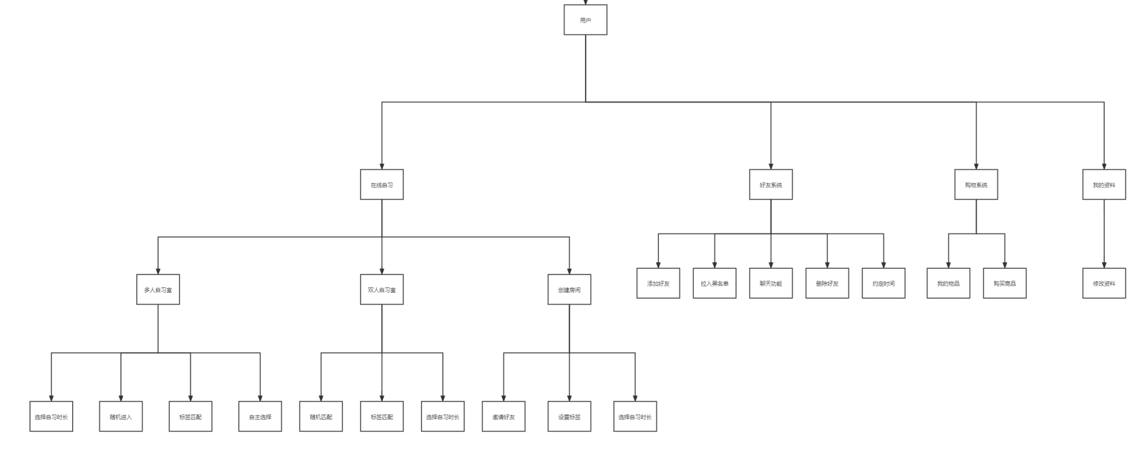
PART.02
产品功能结构：用户功能

Slide 13
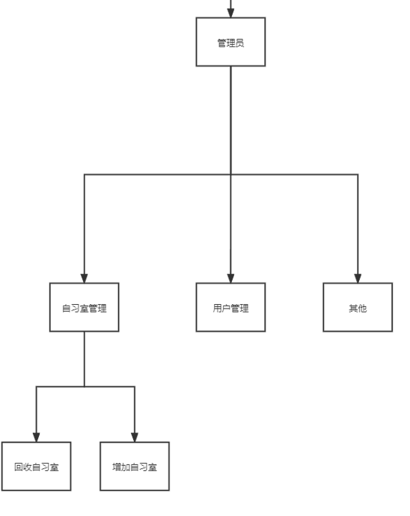
PART.02
产品功能结构：管理员

Slide 14
竞争优势
PART.04

Slide 15

我们的产品将LBS、智能匹配与在线自习室充分结合起来，都是旨在提高用户体验。
一方面随机匹配附近用户，可以有机会认识新好友，也增强了自习的“氛围感”。
另一方面选择与远处的用户共同自习，能大大降低收到骚扰的几率。

Slide 16

APP设计更加简洁，能使APP的功能性更加具有针对性，以此帮助用户提高学习专注度。
APP内的社交更加“礼貌化”、“人性化”。添加好友的是在双方均对此次自习满意的前提下
，并且在第一次自习时我们限定用户交流只能通过表情交流。
能够免费建立自己的自习室以及加入大课室，以此来增加用户的粘度。

Slide 17
推广运营
两个板块：推广方案、运营模式
PART.05

Slide 18
同步信息共享：和与学习相关的软件相互推广，如思维导图软件、记录笔记软件等
01
活动推广：不定期展开活动，比如转发微博、与微博有影响力的博主合作
02
平台推广：通过手机助手等使用率高的知名平台进行广告宣传
03
客户推广：邀请好友注册帐号，可获得软件内金币购买相应道具
04

Slide 19

资金运营计划
成本分析
服务器成本；营销成本；人力资源成本。
资金来源
前期自筹完成APP建设的启动资金；应用投放市场后，APP投放广告的收入以及用户在APP内的充值收入。
盈利模式
用户充值
用户可在商店进行充值购买特殊服务。
广告
在开屏和APP内的自习室内部分板块增设“广告位”（宣传一些学习类软件）。
品牌营收
当软件发展到一定阶段时，不定期发售一批官方纪念品，包括摆件，挂件等多种产品，每次发售品都各不相同，并且限量发售，以扩大影响力。
风险评估
财务风险
产品研发前期比较难以实现盈利，可能出现资金不足的情况，造成资金周转困难。
政策风险
政策不稳定，行业规则还没有确定；宏观经济形势的变化,外界潮流和趋势的变化。

Slide 20


谢谢观看

